Slide 1
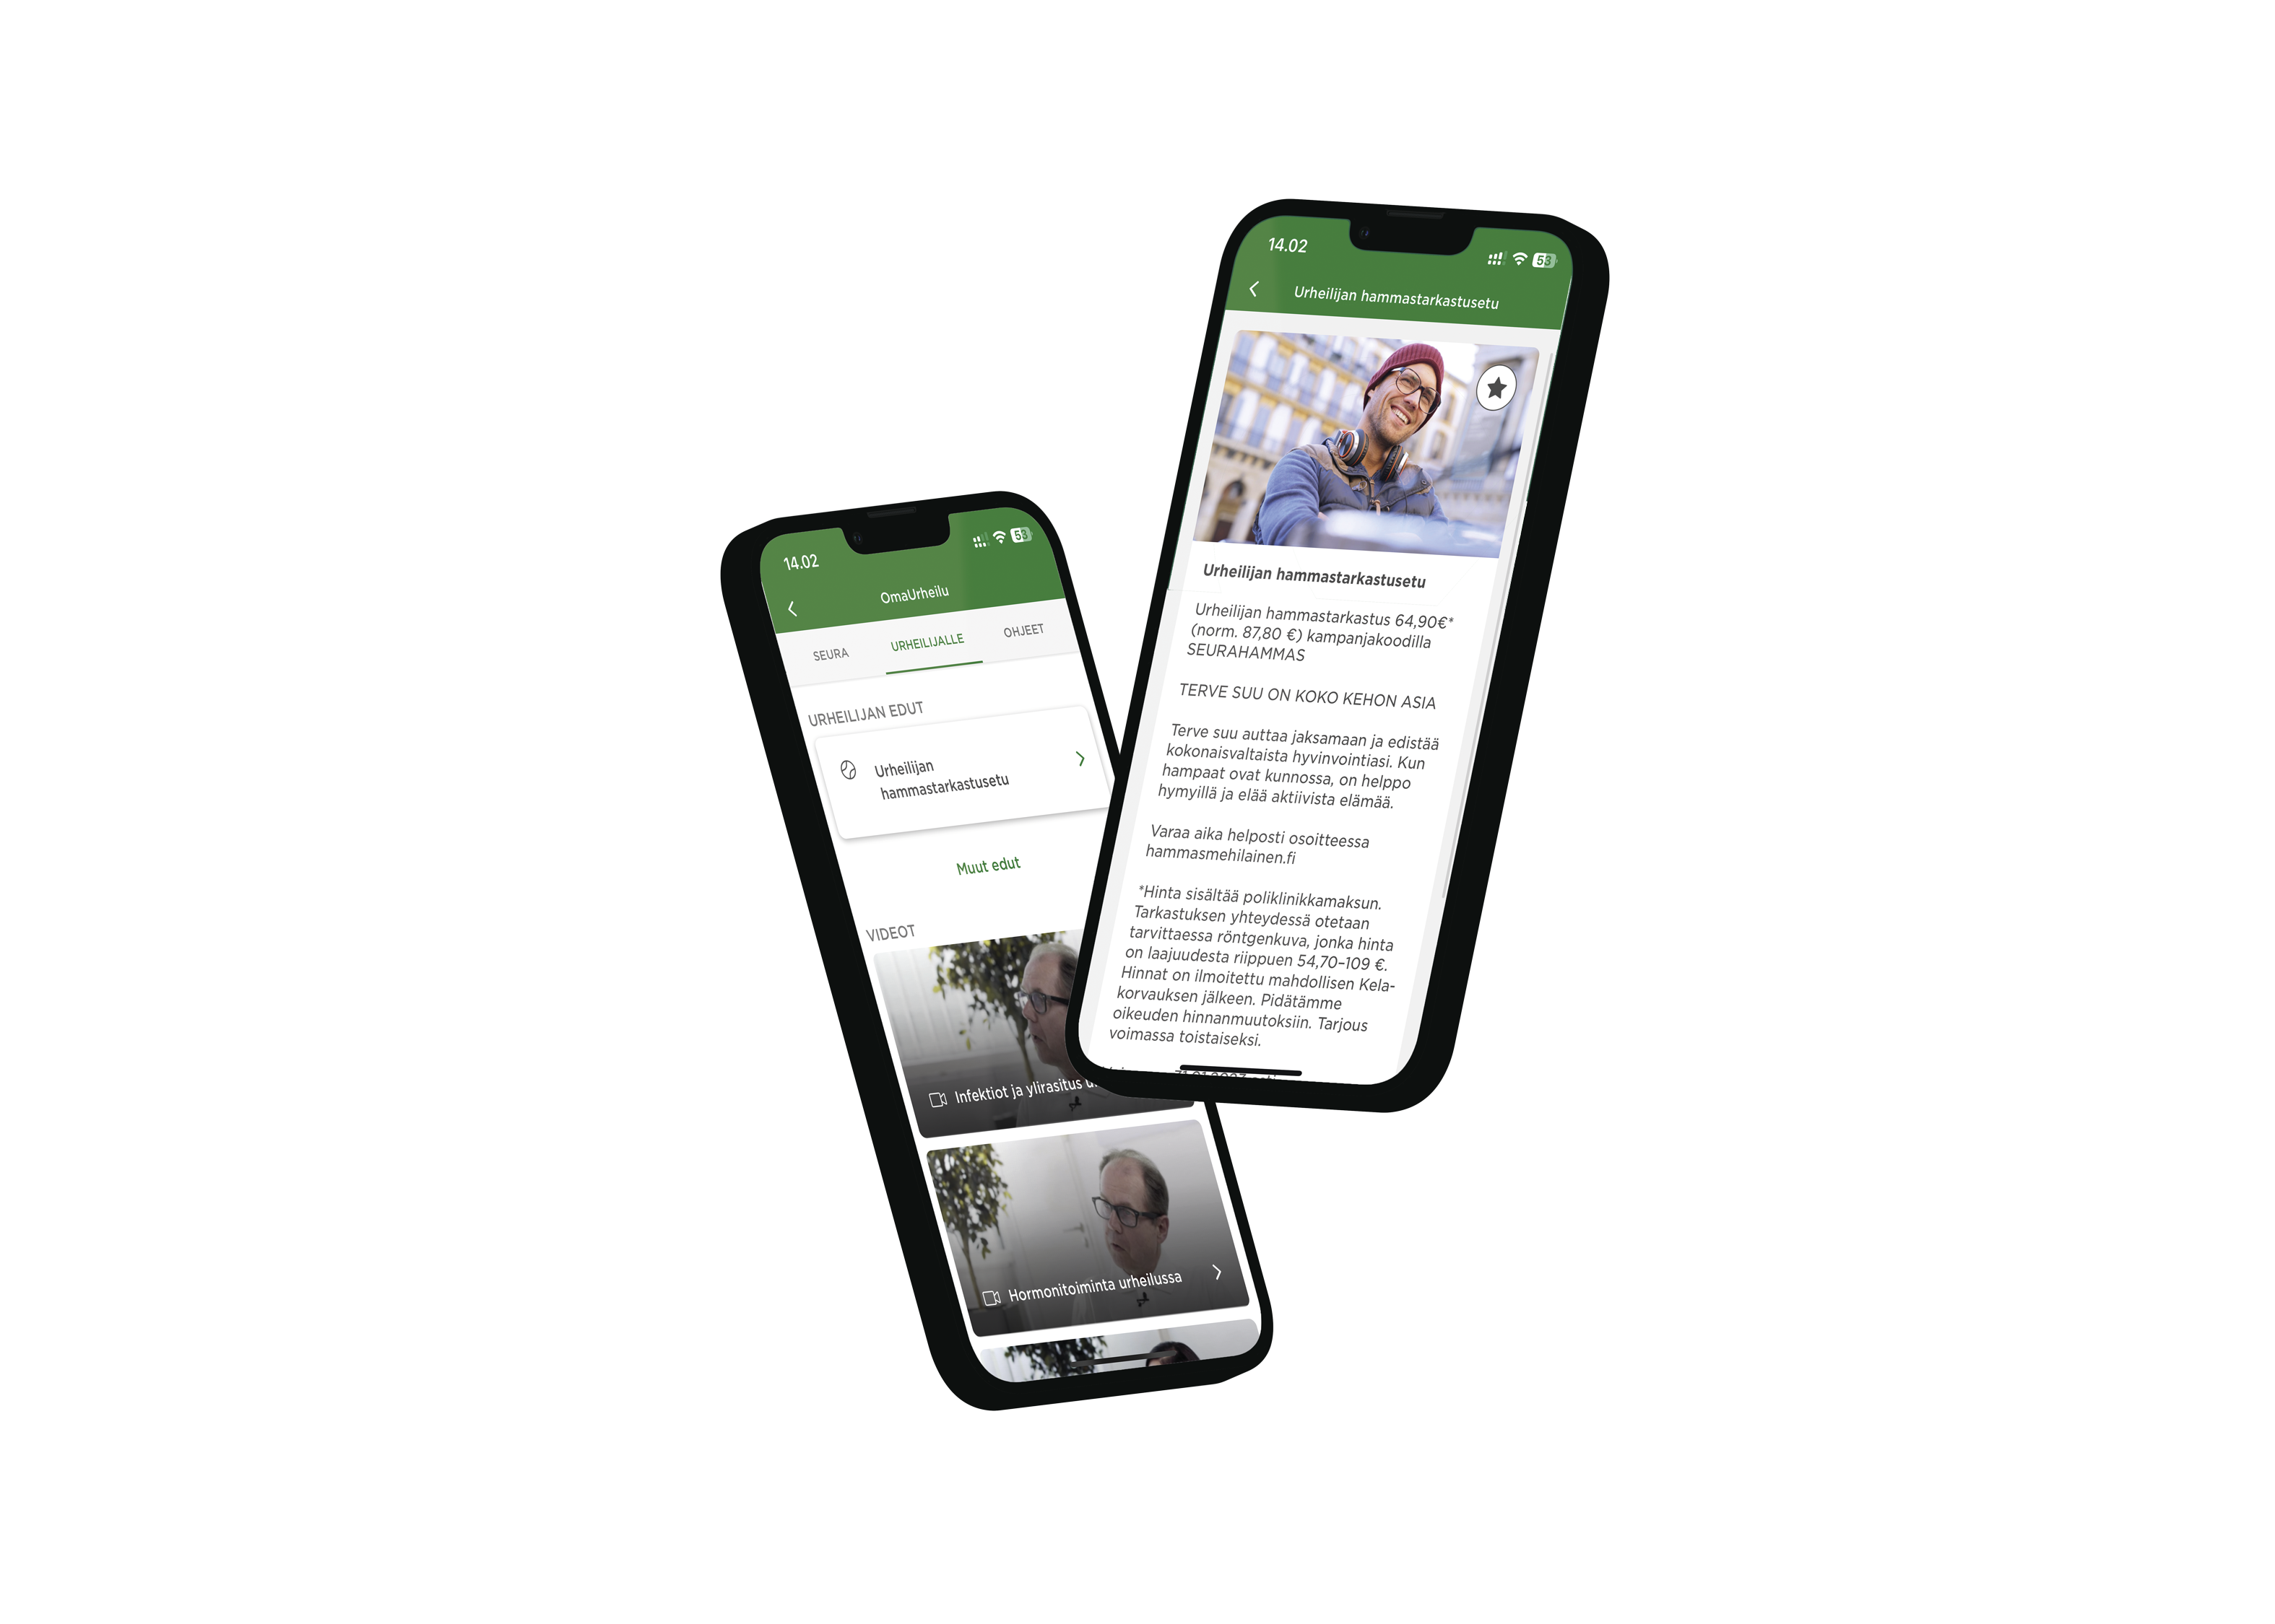
Urheilijan hammastarkastusetu
Subtitle Calibri 20pt
Terve suu on koko kehon asia. Terve suu auttaa jaksamaan ja edistää kokonaisvaltaista hyvinvointiasi. Kun hampaat ovat kunnossa, on helppo hymyillä ja elää aktiivista elämää.
Hammastarkastusetu 64,90€ (norm. 87,80€) lunastettavissa OmaUrheilusta!
Lataa OmaMehiläinen ja rekisteröidy OmaUrheiluun.

